Slide 1
Язык разметки Razor

Slide 2
Язык разметки Razor
Asp .Net позволяет использовать язык разметки Razor
Razor предоставляет удобный синтаксис для интеграции кода C# и разметки HTML в одном файле
Файлы Razor имеют расширение .cshtml

Slide 3
Преимущества Razor
интеграция кода и разметки;
читаемость кода;
простота в изучении (C# + HTML);
поддержка средами разработки;
широкие возможности структурирования кода разметки;

Slide 4
Символ @
Для встраивания кода C# в HTML разметку используется специальный символ @

Slide 5
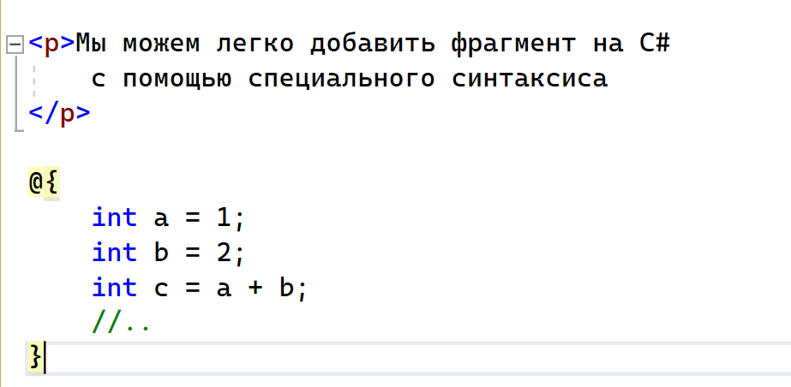
Встраивание фрагмента кода

Slide 6
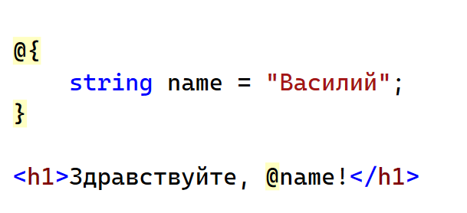
Использование переменных
Также, с помощью @ можно использовать переменные:

Slide 7
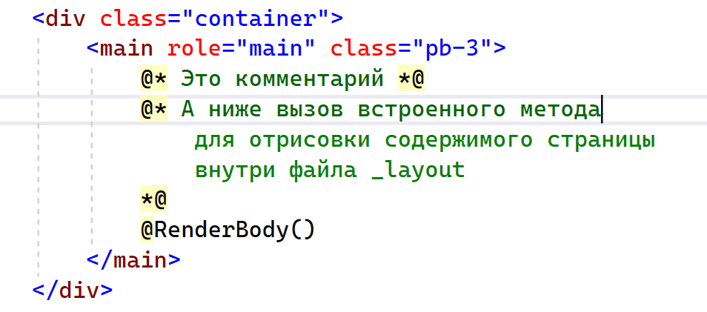
Вызов методов
И методы:

Slide 8
Использование операторов
Аналогично Razor позволяет использовать операторы, например:
if;
while;
for;
foreach;

Slide 9
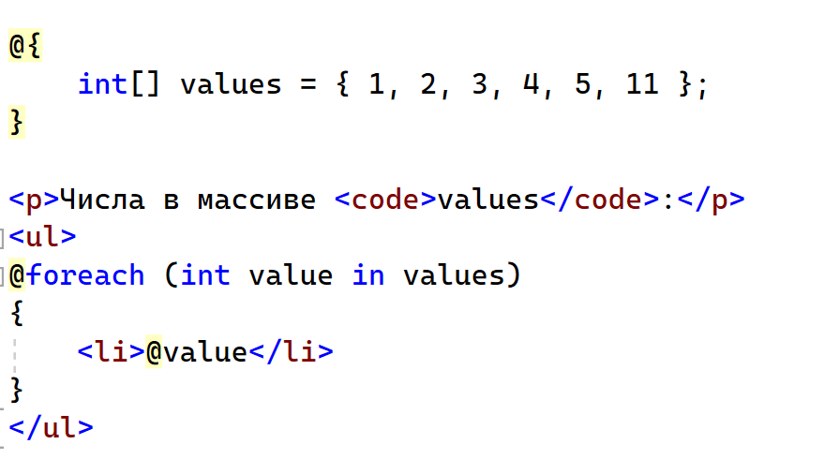
Использование операторов

Slide 10
Использование модели
Мы можем задать модель страницы с помощью `@model`
В качестве модели страницы могут быть использованы самые различные типы данных.
В шаблоне WebApplication (Razor) модель страницы создается автоматически и представляет собой Code Behind

Slide 11

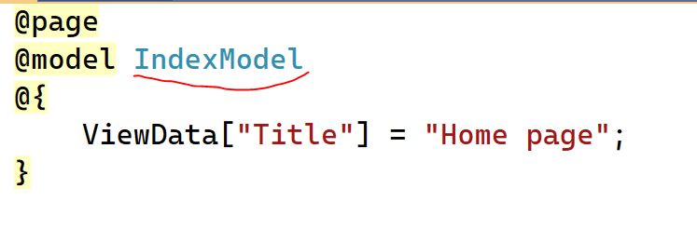
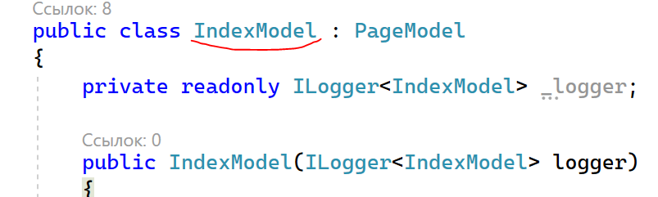
Использование модели
Index.cshtml
(разметка)
Index.cshtml.cs
(code behind)

Slide 12
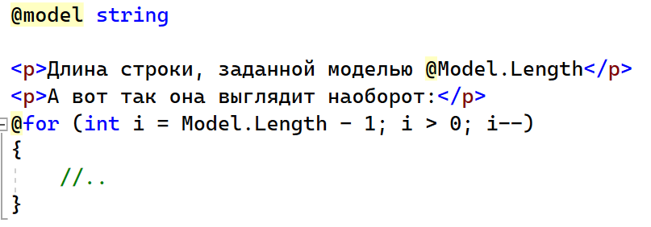
Использование модели
С помощью модели могут быть переданы данные (можно использовать само значение или любые его открытые элементы, вроде свойств или методов)

Slide 13
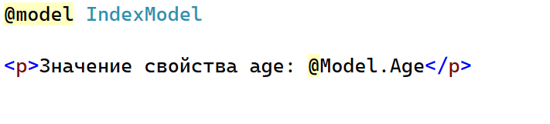
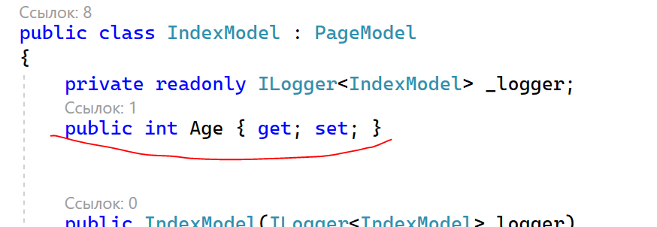
Использование модели

Slide 14
Использование модели
Модель страницы, которая создается в шаблоне с RazorPages позволяет реализовать обработку запросов.
Для этого можно использовать такие методы, как OnGet и OnPost.

Slide 15
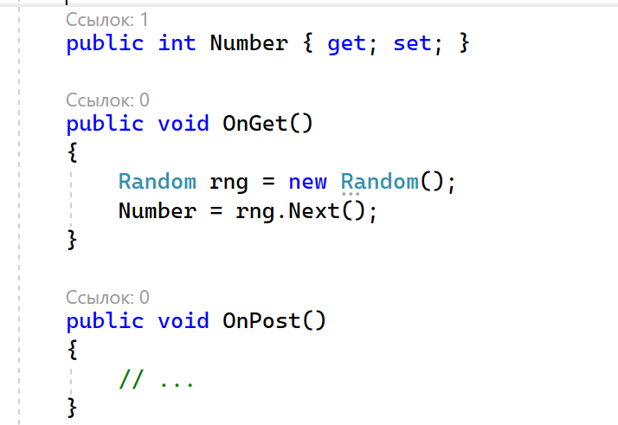
Использование модели

Slide 16
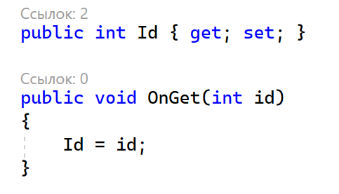
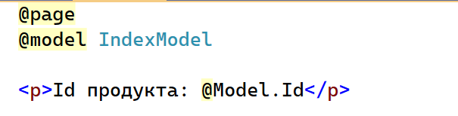
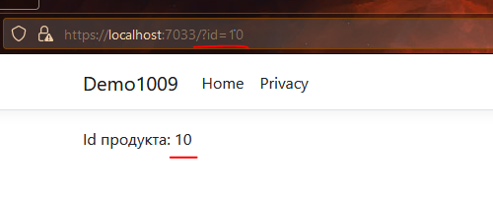
Использование модели

Slide 17
Использования общего макета
Razor позволяет использовать единый макет для нескольких страниц.
Чтобы создать макет, следует:
создать или изменить файл _layout.cshtml;
для отрисовки содержимого страниц можно использовать специальные методы, такие как RenderBody и RenderSection

Slide 18
Использования общего макета
RenderBody() отвечает за отрисовку содержимого страницы, полученной в результате выполнения запроса;
RenderSection(string name) отвечает за отрисовку секции в макете и позволяет структурировать код;

Slide 19
Использования общего макета
Header.cshtml
(код шапки)
@RenderSection(«Header»)
Header
Main
index.cshtml
(запрашиваемая
страница)
@RenderBody()
Footer.cshtml
(код подвала)
Footer
@RenderSection(«Footer»)

Slide 20
Частичные представления
внутри разметки Razor можно использовать частичные представления;
частичное представление — фрагмент представления, который может быть использован в других представлениях;
для отрисовки частичного представления используются методы @RenderPartial и @Partial;
также можно выполнить отрисовку с помощью специального тэга <partial>

Slide 21
Частичные представления
_partial.cshtml
Разметка Page 1
Разметка Page 2
Частичное представление
Частичное представление
@Partial(«_partial»)
Разметка Page 1
Разметка Page 2

Slide 22
Использование метода HTML
Метод Html позволяет упростить генерацию разметки.
Особенно полезен для создания форм и передачи данных

Slide 23
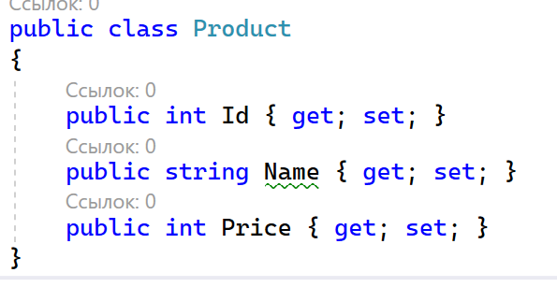
Использование метода HTML
Предположим, есть класс (Models.Product):

Slide 24
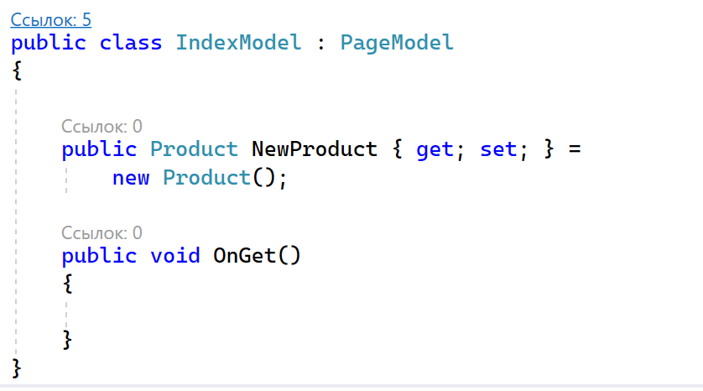
Использование метода HTML
Добавим свойство в модель нашей страницы:

Slide 25
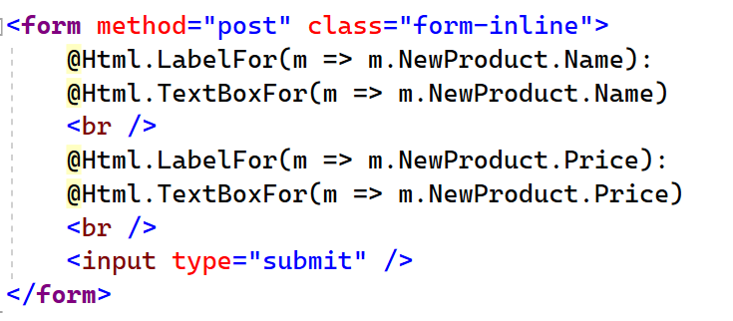
Использование метода HTML
И создадим форму с помощью Html Helper:

Slide 26
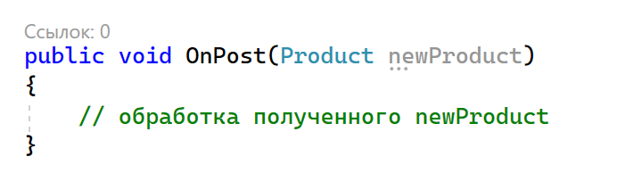
Использование метода HTML
Теперь, при отправке запроса, автоматически будут переданы все необходимые параметры (Name и Price)

Slide 27
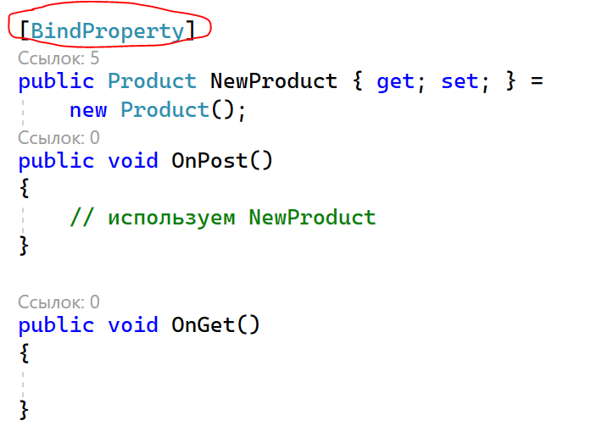
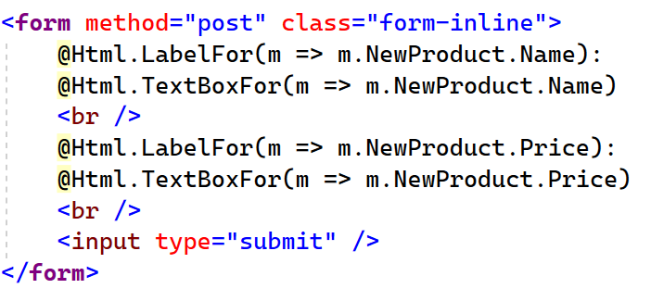
Привязка
Альтернативный вариант — использовать привязку данных:
Помечаем свойство как BindProperty

Slide 28
Добавление аннотаций данных
Мы можем также добавить дополнительные атрибуты, которые:
обеспечат автоматический вывод (например, для LabelFor);
обеспечат валидацию передаваемых данных.

Slide 29
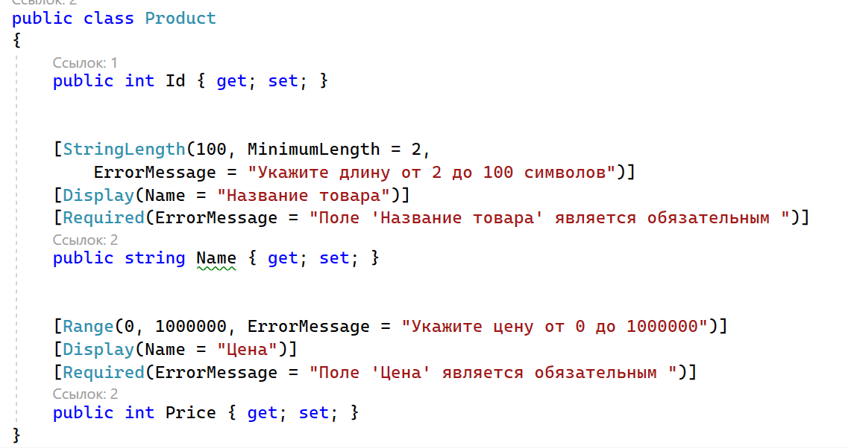
Добавление аннотаций данных

Slide 30
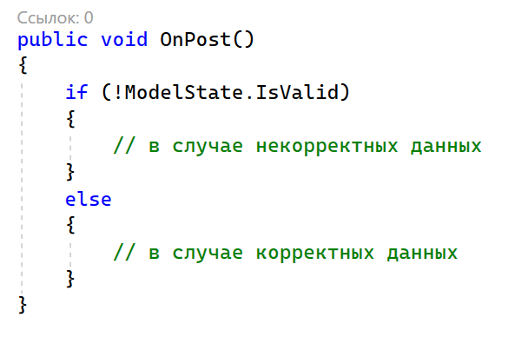
Добавление аннотаций данных
Добавим проверку, использовав свойство ModelState:

Slide 31
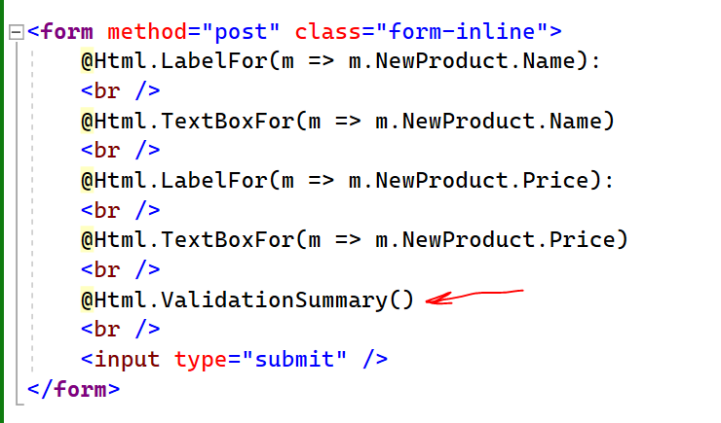
Добавление аннотаций данных
И немного изменим разметку:

Slide 32
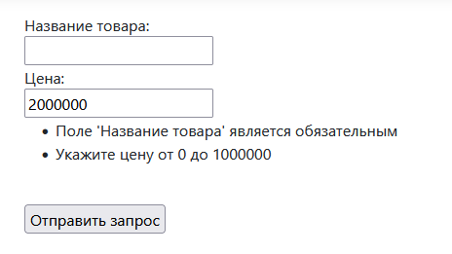
Добавление аннотаций данных

Slide 33
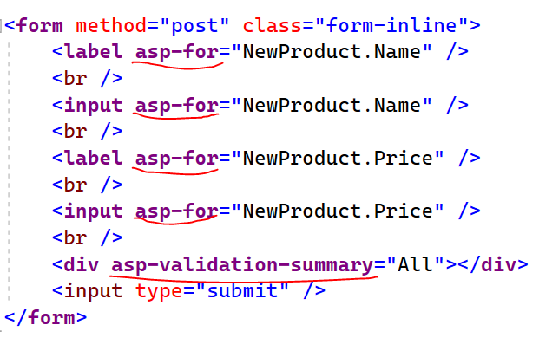
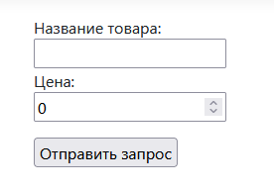
Tag Helpers
Альтернативный способ создать такую же разметку — использовать Tag Helpers

Slide 34
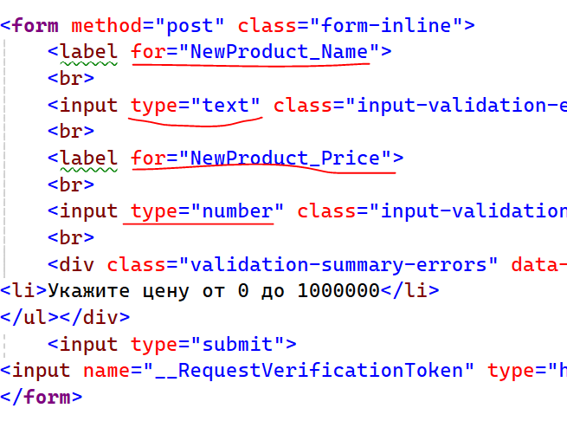
Tag Helpers
Tag Helpers при выполнении запроса преобразуются в обычный html, который понимает браузер

